Slide 1

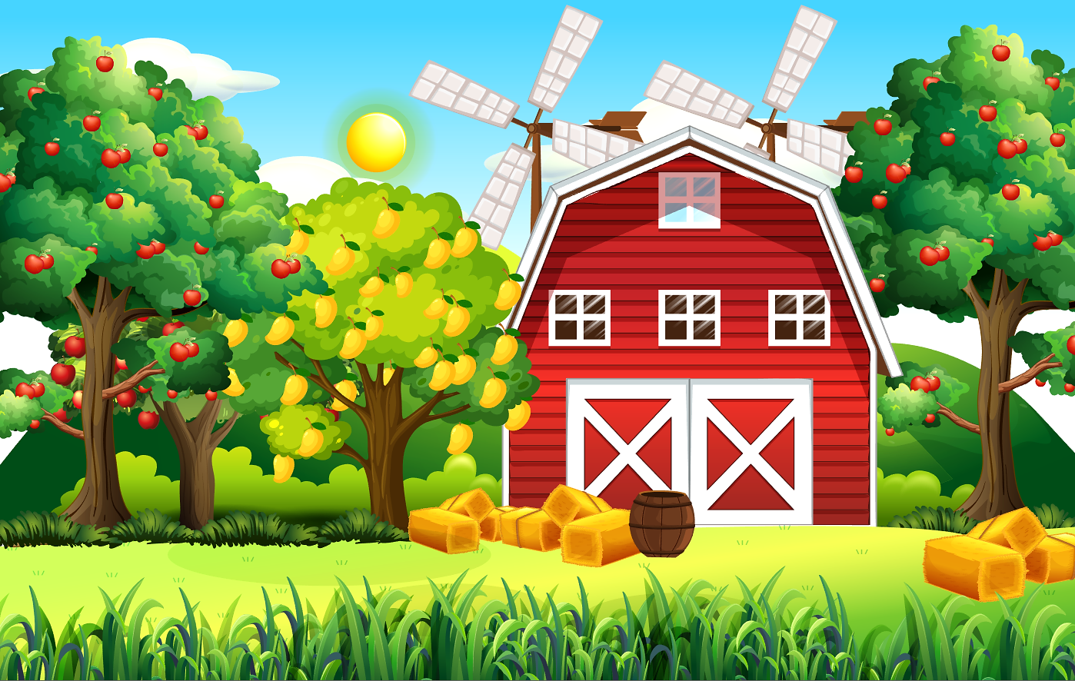




Slide 2
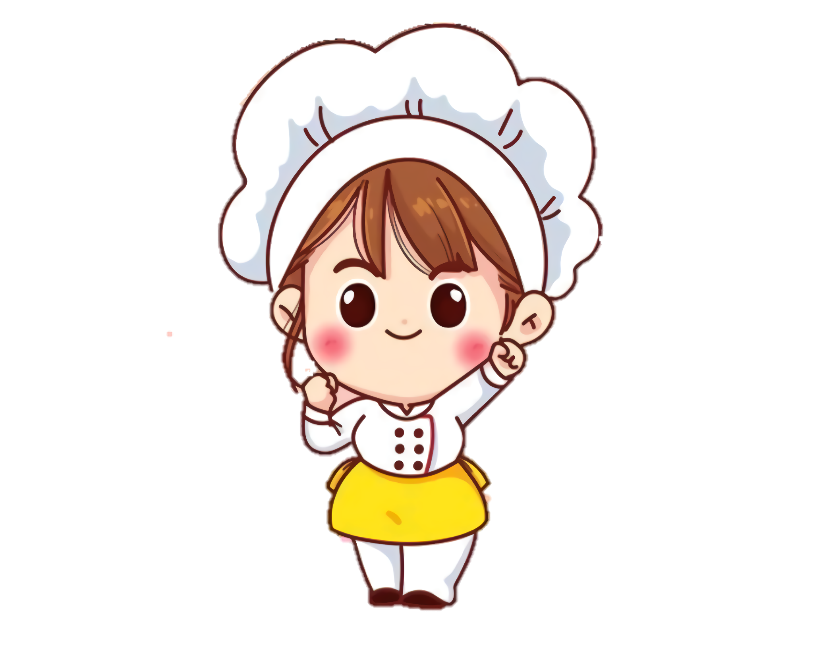


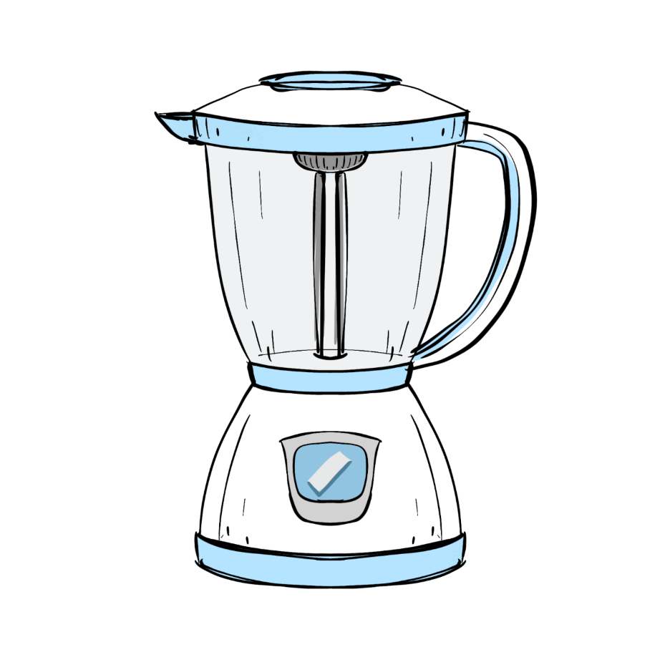
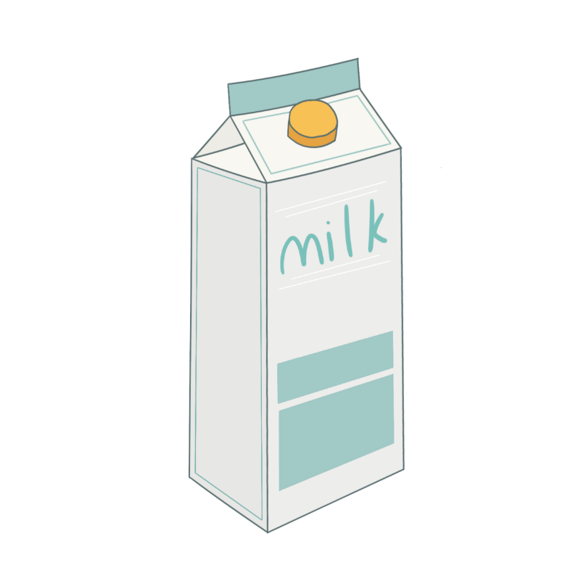
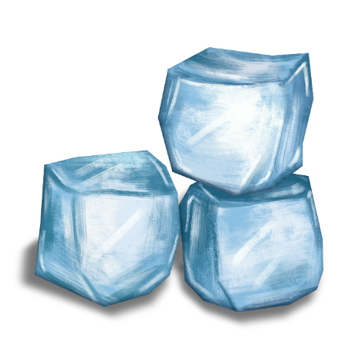
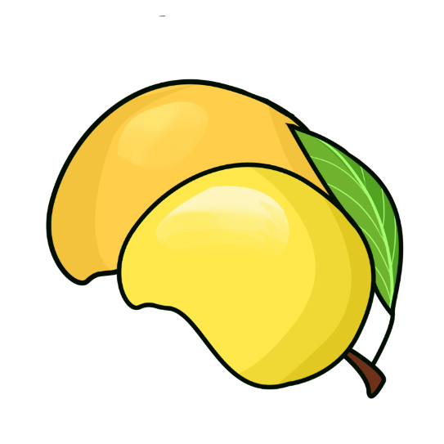

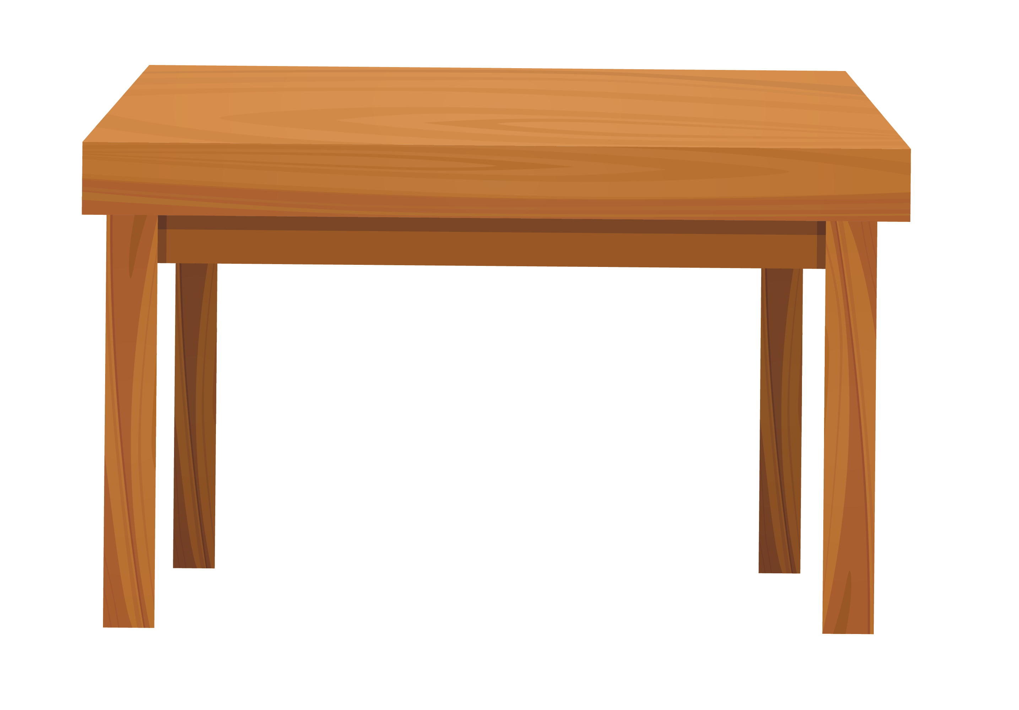
Các bạn cùng mình làm một ly sinh tố xoài thơm ngon nhé!
Trước tiên mình cần chuẩn bị thêm một số nguyên liệu, các bạn giúp mình nhé!

Slide 3
8 + 6 = ?
14

Slide 4

9 + 7 =
16

Slide 5

